Slide 1
公民探究與實作
06 如何進行田野觀察

Slide 2
目 次
田野在哪裡？
研究者在田野中的角色
田野觀察與紀錄

Slide 3

壹
田野在哪裡？

Slide 4

田野的定義
田野（field）：研究者想探究某個範圍、空間、領域或場合的統稱。例如家庭、學校、社區、街頭、菜市場、網路社群平臺……等都可以是田野。
田野觀察：實際到現場觀察人事物如何自然運作的探究方法。田野觀察可以取得一手資料，並從內行人觀點理解社會運作的規則。

Slide 5
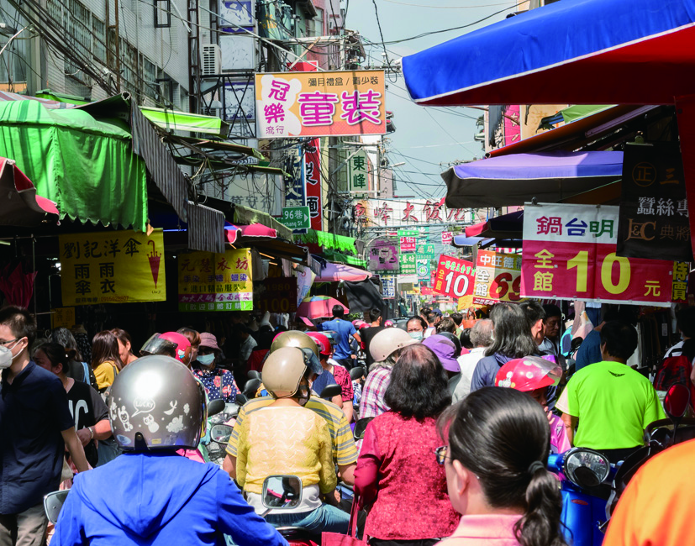
挑選田野的方法
一、選擇公共、公開的空間
選擇田野時，盡量以公共、公開的空間為主，交通的便利性和金錢成本也是考慮因素。
二、蒐集與閱讀文獻資料
挑選田野前先蒐集、閱讀相關資料，有助於自己更快進入狀況，避免誤觸田野當中的禁忌或紅線。
‧傳統市場是一個好的田野觀察場地，當中攤商與顧客的互動就相當適合作為觀察目標。

Slide 6

挑選田野的方法
三、擬定調查計畫
蒐集資料後可以擬訂調查計畫，確保自己在田野中有效地進行探究。
四、獲得守門人(gatekeeper）的同意
若研究田野具有封閉、私有或不易進入的特性，可能得先獲得守門人的同意。

Slide 7
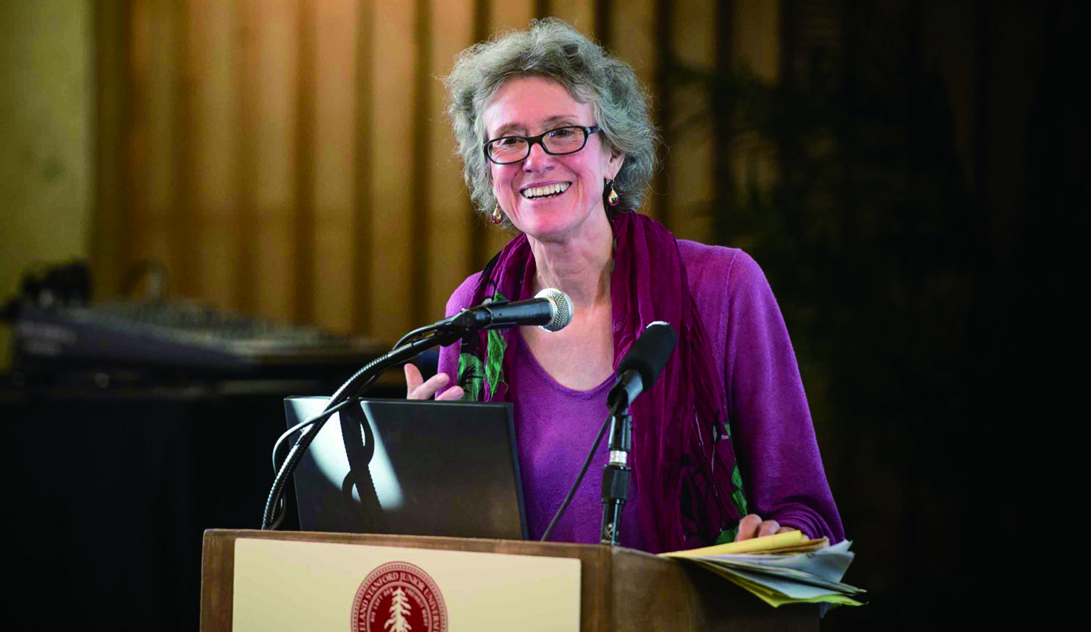
再進一步
在別人家裡做田野研究？
社會學家亞莉‧霍希爾德為瞭解美國夫妻對分工的看法，曾在12對育有子女的雙薪家庭當中進行田野觀察。
她曾表示得讓自己「盡量讓自己像家裡的一隻狗那樣不引起注意。」最後，亞莉‧霍希爾德寫成《第二輪班》一書，成為社會學界非常經典的著作。
‧Arlie Hochschild。

Slide 8
貳
研究者在田野中的角色

Slide 9
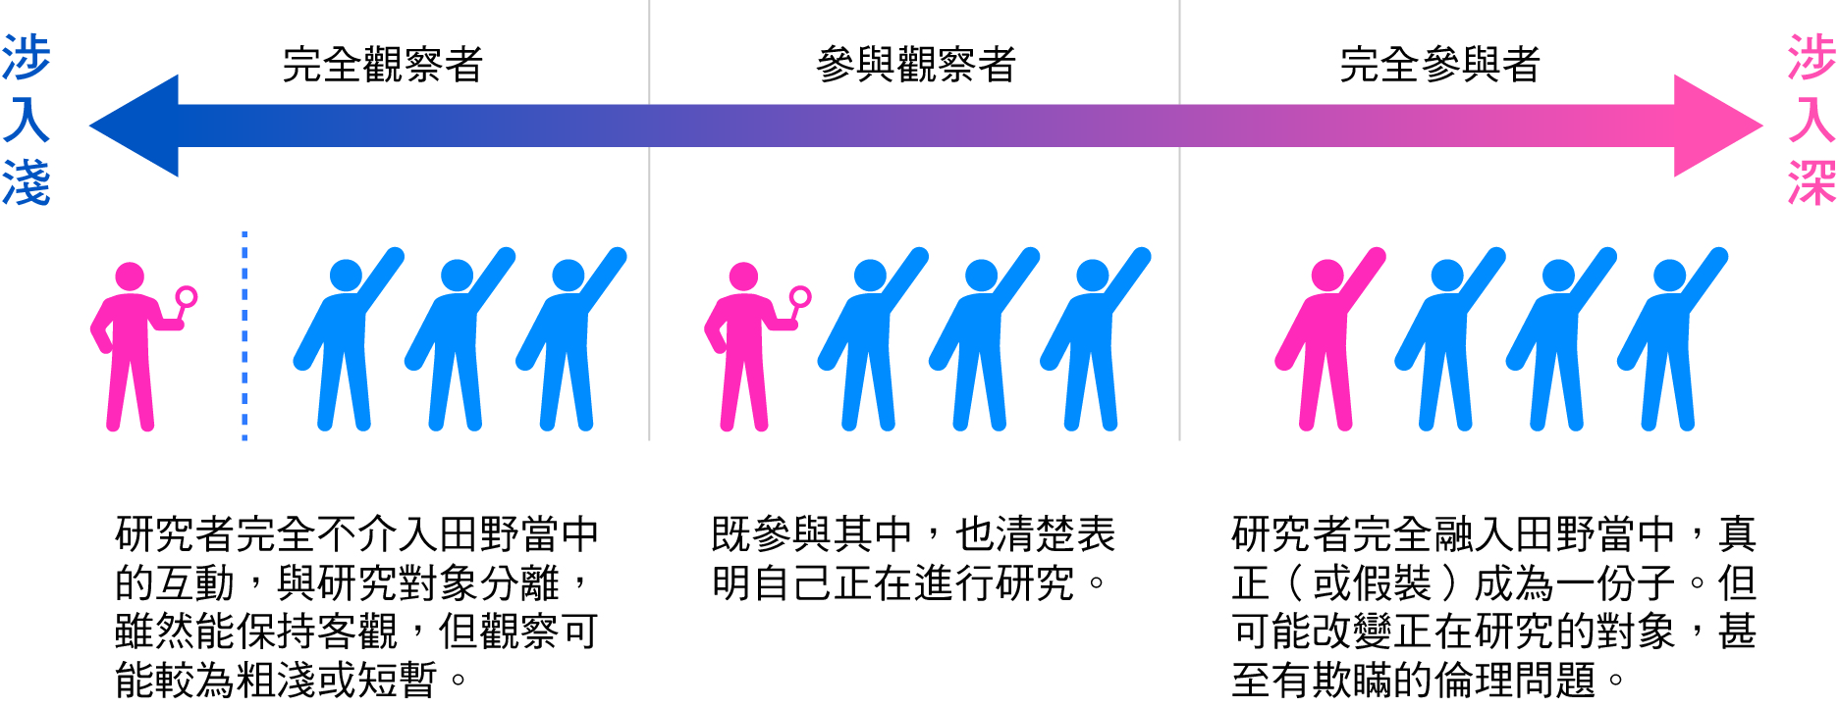
三種研究者的田野角色

Slide 10
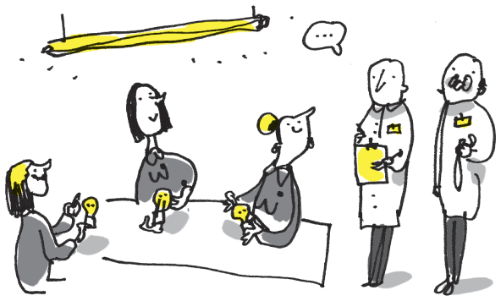
再進一步
霍桑效應（Hawthorne effect）
被觀察者因為知道自己正在被觀察，因而改變自身行為的一種心理學現象，例如學生因為知道評鑑委員在教室後方觀察，因此比平常表現得更認真。研究多少會產生這類效應。

Slide 11

現學現賣
社團中的田野觀察
挑選一個你感興趣的社團，參與他們兩次社課。第一次只坐在教室後面，默默地觀察、紀錄上課情形，既不參與課程，也不與任何人交談。第二次參與時，實際跟著社員一起進行活動，並積極地與他人互動。
試著比較兩次觀察經驗，你看到、聽到、體驗到的東西有什麼不同？你比較喜歡哪一種方式？

Slide 12
參
田野觀察與紀錄

Slide 13

田野筆記的製作
 | 觀察筆記 | 推論筆記
說明 | 忠實紀錄你所看到、聽到與瞭解的事情 | 記錄你所想到、感受到的事情，包含對觀察筆記的詮釋評論與反思。
觀察項目 | 場景 人物與關係 行動與對話 | 我的感受 我對觀察事物的理解 我的猜測與推論 我的評論

Slide 14
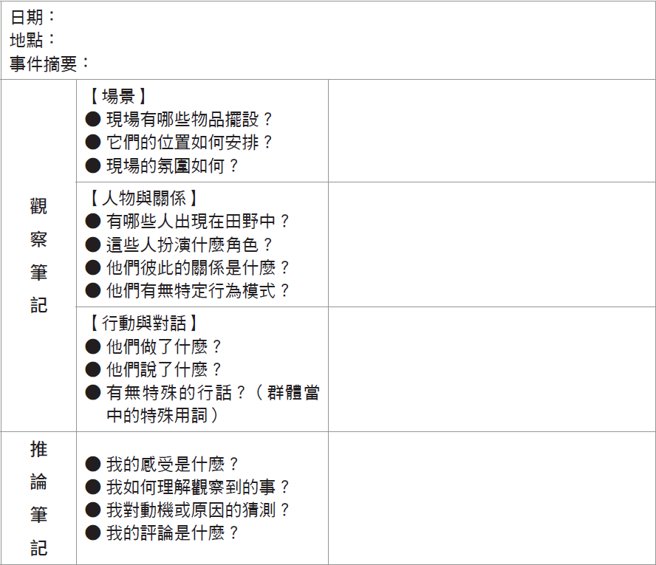
田野筆記的製作
製作田野筆記時，應該盡可能記錄場景、角色、對話、互動、當下感受等所有能幫助回憶的事。
對於筆記內容的分析和評論可以留待觀察結束，重新審視筆記時再加註。

